Slide 1
СРЕДНЕРУССКИЙ ИНСТИТУТ УПРАВЛЕНИЯ – ФИЛИАЛ
Банковский колледж
Презентация
по МДК 01.02 «Психология социально-правовой деятельности»
На тему: «Психология становится самостоятельной наукой»
Подготовил
Студент группы П201
Киселев Павел
Преподаватель: Бобылева Н.Ю.
Г.Орёл,2021

Slide 2
СРЕДНЕРУССКИЙ ИНСТИТУТ УПРАВЛЕНИЯ – ФИЛИАЛ
Банковский колледж
Навигация
1.Развитие психологии как самостоятельной науки
2.Методы изучения психологии
3.Концепции развития психологии
4.Особенности психологии как науки в наше время

Slide 3
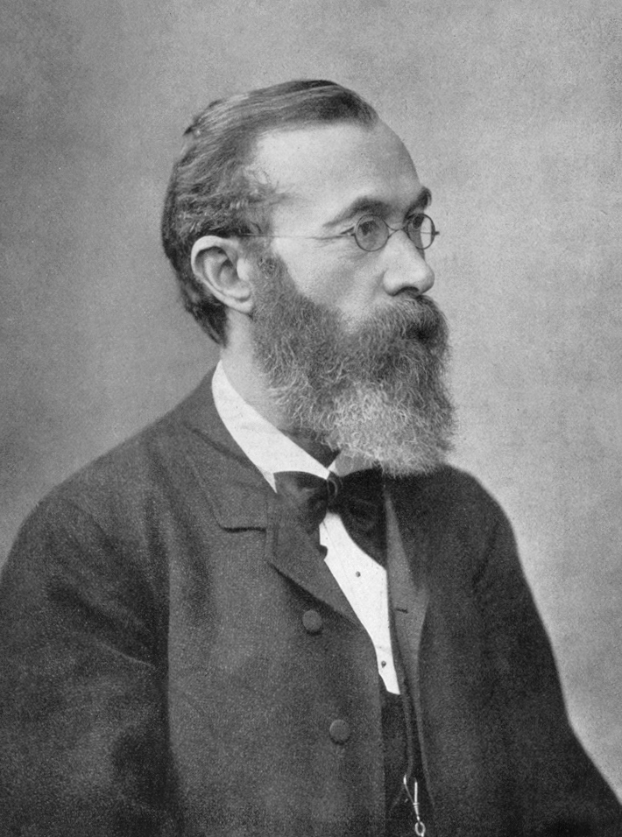
СРЕДНЕРУССКИЙ ИНСТИТУТ УПРАВЛЕНИЯ – ФИЛИАЛ
Банковский колледж
Развитие психологии как самостоятельной науки
Началом развития психологии как самостоятельной науки принято считать 1879 год, в котором В. Вундт – немецкий психолог– открыл первую экспериментальную психологическую лабораторию при Лейпцигском университете. Спустя два года создан институт экспериментальной психологии . Выдающиеся психологи,учившиеся там -В.М. Бехтерев, Г.И. Челпанов, Н.Н. Ланге
Вильгельм Вундт – “отец” экспериментальной психологии

Slide 4
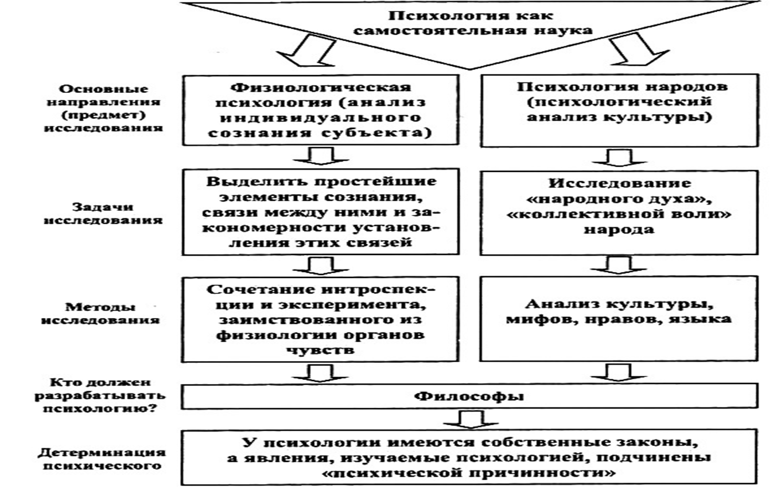
СРЕДНЕРУССКИЙ ИНСТИТУТ УПРАВЛЕНИЯ – ФИЛИАЛ
Банковский колледж
* Схема 1.Основные направления психологии как самостоятельной науки

Slide 5
СРЕДНЕРУССКИЙ ИНСТИТУТ УПРАВЛЕНИЯ – ФИЛИАЛ
Банковский колледж
систематическая интроспекция - испытуемый решал задачу, а потом описывал ход психических процессов при ее решении. При этом в качестве основного объекта исследования выступал сам процесс мышления, а не его результат.(О. Кюльпе )
Интроспекция(самонаблюдение) - особая процедура наблюдения субъекта за процессами в своем сознании, требующая длительной тренировки.(В.Вундт)
Аналитическая интроспекция - испытуемый давал результаты самонаблюдения в терминах элементов структуры сознания, а не в понятиях предметов внешнего мира или стимулов(Э. Титченер)
Методы изучения психологии
* Схема 2.Методы изучения сознания

Slide 6
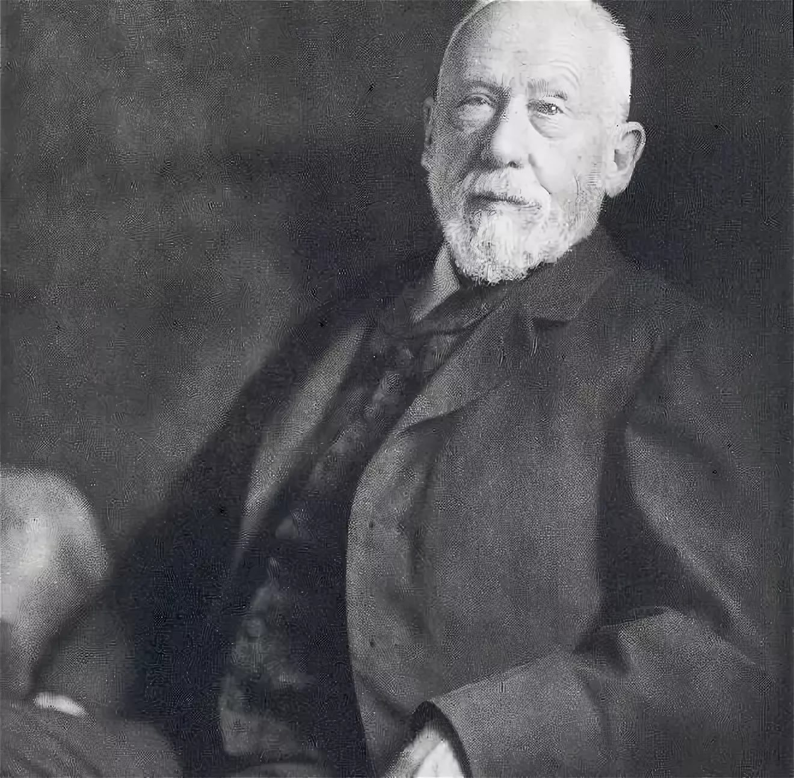
СРЕДНЕРУССКИЙ ИНСТИТУТ УПРАВЛЕНИЯ – ФИЛИАЛ
Банковский колледж
В .Дильтей в работе «Мысли об описательной и расчленяющей психологии» писал, что существует две психологических науки, причем каждая их них имеет свой предмет и методы : 1) объяснительная, понимая под ней современную ему интроспективную психологию В. Вундта. 2) описательная, строящаяся на совершенно иных основаниях и заниматься прежде всего изучением душевной жизни индивида
В.Дильтей

Slide 7
СРЕДНЕРУССКИЙ ИНСТИТУТ УПРАВЛЕНИЯ – ФИЛИАЛ
Банковский колледж
Концепции развития психологии
Возникали несколько конкурирующих концепций, каждая из которых отстаивала свою точку зрения на то, чем должна заниматься психология.
Психоанализ - З.Фрейд
Бихевиоризм - Дж. Б. Уотсон
Гештальтпсихология- М. Вертгеймер , В. Келер , К. Коффка
*Схема 3.Концепции развития психологии

Slide 8
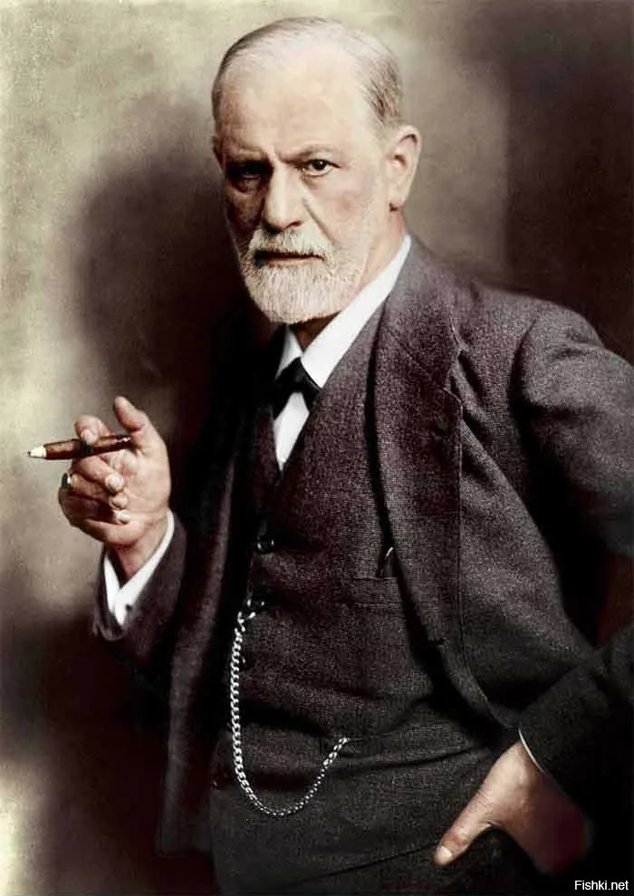
СРЕДНЕРУССКИЙ ИНСТИТУТ УПРАВЛЕНИЯ – ФИЛИАЛ
Банковский колледж
З.Фрейд сделал бессознательное предметом психологии, а также выделил три основных формы проявления бессознательного: сновидения, ошибочные действия (описки, оговорки и др.) и невротические симптомы.
Зигмунд Фрейд

Slide 9
СРЕДНЕРУССКИЙ ИНСТИТУТ УПРАВЛЕНИЯ – ФИЛИАЛ
Банковский колледж
* Схема 4.Устройство психики

Slide 10
СРЕДНЕРУССКИЙ ИНСТИТУТ УПРАВЛЕНИЯ – ФИЛИАЛ
Банковский колледж
Бихевиоризм (Дж.Б.Уотсон). Задача психологии, по мнению бихевиористов, должна состоять в выявлении закономерностей связей между стимулами и реакциями (S ? R ), а цель – в предсказании поведения субъекта и управлении им.

Slide 11
СРЕДНЕРУССКИЙ ИНСТИТУТ УПРАВЛЕНИЯ – ФИЛИАЛ
Банковский колледж
Гештальтпсихология (М. Вертгеймер , В. Келер , К. Коффка )не отказывалась от изучения феноменов сознания и метода феноменологического самонаблюдения, однако само сознание ею понималось как некое динамическое целое, как «поле», каждая точка которого взаимодействует со всеми остальными.

Slide 12
СРЕДНЕРУССКИЙ ИНСТИТУТ УПРАВЛЕНИЯ – ФИЛИАЛ
Банковский колледж
4.Особенности психологии как науки в наше время
На данный момент расхождения между отдельными научными школами перестали восприниматься как непреодолимые и разрушающие целостность психологии, наоборот, предмет психологии трактуется настолько широко, что конкурировавшие ранее направления выступают как взаимодополняющие друг друга.

Slide 13
СРЕДНЕРУССКИЙ ИНСТИТУТ УПРАВЛЕНИЯ – ФИЛИАЛ
Банковский колледж
Список использованных источников
1.Немов, Р. С. Психология в 2 ч. Часть 1 : учебник для вузов / Р. С. Немов. — 2-е изд., перераб. и доп. — Москва : Издательство Юрайт, 2021. — 243 с.
2.Макарова, И. В. Общая психология : учебное пособие для вузов / И. В. Макарова. — Москва : Издательство Юрайт, 2021. — 182 с

